Slide 1
预习：回顾必修下三篇文章，完成相应表格
篇目 | 主体 | 对象 | 目的 | 困境 | 方法策略 | 言说方式
《谏太宗十思疏》 （必修下）
《谏逐客书》（必修下）
《烛之武退秦师》 （必修下）

Slide 2
高三二轮复习微专题之 文言文劝谏类主观题答题指导

Slide 3
南京市、盐城市 2023 届高三年级第一次模拟考试
14．请简要概括三则故事中子产、荀罃、瑕禽言说方式的共同点。（3分）
参考答案：
（1）运用反问，语气强烈；
（2）运用比较，观点鲜明；
（3）运用假设，推断合理。（
3分。答到两点即可；一点2分，两点3分）
【“语气强烈”“观点鲜明”“推断合理”不作要求。第二点答“对比”算对，答到“正反两方面”得1分。】
全班均分：1.29分
（12人0分，5人1分，15人2分，2人3分，）

Slide 4
一、回顾真题 明确考向
2022年全国新高考全国Ⅰ卷
14. 孟尝君前往赵国、燕国借兵救魏，所采用的游说策略有什么不同？请简要概括。

Slide 5
对赵国，孟尝君（先）表以忠心，（然后）以存魏的好处打动对方。（分析利弊，唇亡齿寒）
孟尝君之赵，谓赵王曰：“文愿借兵以救魏！”赵王曰：“寡人不能。”孟尝君曰：“夫敢借兵者，以忠王也。”王曰：“可得闻乎？”孟尝君曰：“夫赵之兵非能强于魏之兵，魏之兵非能弱于赵也。然而赵之地不岁危而民不岁死，而魏之地岁危而民岁死者，何也？以其西为赵蔽也，今赵不救魏，魏歃盟于秦，是赵与强秦为界也，地亦且岁危民亦且岁死矣，此文之所以忠于大王也。”赵王许诺，为起兵十万、车三百乘。

Slide 6
对燕国，孟尝君（先）是晓以利害，然后以亡魏的弊端引起燕王的重视。（威胁恐吓）
又北见燕王曰：“今秦且攻魏，愿大王之救之！”燕王曰：“吾岁不熟二年矣，今又行数千里而以助魏，且奈何？”田文曰：“夫行数千里而救人者，此国之利也，今魏王出国门而望见军，虽欲行数千里而助人，可得乎？”燕王尚未许也。田文曰：“臣效便计于王，王不用臣之忠计，文请行矣，恐天下之将有大变也。”王曰：“大变可得闻乎？”曰：“燕不救魏，魏王折节割地，以国之半与秦，秦必去矣。秦已去魏，魏王悉韩、魏之兵，又西借秦兵，以因赵之众，以四国攻燕，王且何利？利行数千里而助人乎？利出燕南门而望见军乎？则道里近而输又易矣，王何利？”燕王曰：“子行矣，寡人听子。”乃为之起兵八万、车二百乘，以从田文，魏王大说曰：“君得燕、赵之兵甚众且亟矣。”

Slide 7
二、回归课本，探求规律
思考：
1.何为劝谏（游说）？
2.你认为劝谏时需要考虑哪些因素？

Slide 8
回归课本，探求规律
篇目 | 主体 | 对象 | 目的 | 困境 （解决问题的最大障碍） | 方法策略 （斗争艺术、论证思路） | 言说方式（语气语调、论证方法）
《谏太宗十思疏》
《谏逐客书》
《烛之武退秦师》

Slide 9
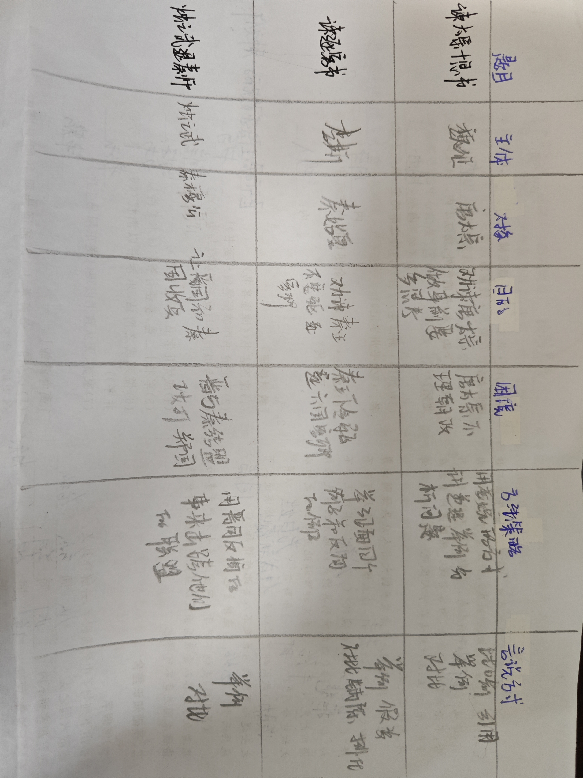

Slide 10
回归课本，探求规律
篇目 | 主体 | 对象 | 目的 | 困境 （解决问题的最大障碍） | 方法策略 （斗争艺术、论证思路） | 言说方式 （语气语调、论证方法）
《谏太宗十思疏》 | 魏征 | 唐太宗 | 居安思危、治国安民 | 心态变化 功成德衰 耽于享乐 | 宕开一笔，切中实质 以史为鉴，引古论今 有的放矢，设想未来 | 感叹（句）语气 反问、设问（句）语气 比喻论证、举例论证 类比论证、对比论证
《谏逐客书》 | 李斯 | 秦王 | 废逐客 留秦国 | 自身身份 排他思想 | 避其锋芒，以退为进 以史为鉴，分析利弊 设身处地，直击要害 表露中心，指明问题 | 感叹（句）语气 反问、设问（句）语气 比喻论证、举例论证、类比论证、对比论证
《烛之武退秦师》 | 烛之武 | 秦伯 | 退秦存郑 | 秦晋联盟 秦国野心（捞利扩张） | 欲扬先抑，以退为进 阐明利害，动摇秦君 替秦着想，以利相诱 引史为例，挑拨秦晋 预测未来，劝秦谨慎 | 反问（句）语气 祈使（句）语气 举例论证、假设论证 对比论证

Slide 11
归纳总结
思考：你认为劝谏成功需要具备哪些条件？
胆识、智慧、口才、技巧、文采等
但是根据劝谏情境、对象、目的等因素选择合适的劝谏方法至关重要！
1.正面劝说，直陈道理
即在双方关系良好，气氛融洽的前提下，向对方直陈道理。正面进行劝说，直接了当地劝对方应该怎样做或不要怎样做，当然，还要做到有理有节，层层深入。
2.直话曲说，委婉相劝
即采取一些委婉的方法，如讲故事、换位推论、打比方、对比选择、设喻联想、情境暗示等、间接性的进行劝说，达到预期的效果。
3.引经据典，借例言理
即借用权威的话和有代表性的例子进行劝说，以加强劝说的力量，使对方信服。

Slide 12
三、当堂反馈思考：司马错是如何一步步说服秦王的？请简要概括。(3分)
五年，巴、蜀相攻击，俱告急于秦。秦惠王欲伐蜀，以为道险狭难至，而韩又来侵，犹豫未能决。司马错请伐蜀。张仪曰：“不如伐韩。亲魏，善楚，下兵三川，攻新城、宜阳，以临二周之郊，据九鼎，按图籍，挟天子以令于天下，天下莫敢不听，此王业也。臣闻争名者于朝，争利者于市。今三川、周室，天下之朝市也，而王不争焉，顾争于戎翟，去王业远矣。”司马错曰：“不然。臣闻欲富国者务广其地，欲强兵者务富其民，欲王者务博其德，三资者备而王随之矣。今王地小民贫，故臣愿先从事于易。夫蜀，西僻之国而戎翟之长也，有桀、纣之乱；以秦攻之，譬如使豺狼逐群羊。故拔一国，而天下不以为暴，利尽四海而天下不以为贪，是我一举而名实附也，而又有禁暴止乱之名。今攻韩，劫天子，恶名也，而未必利也，又有不义之名，而攻天下所不欲，危矣！臣请论其故：周，天下之宗室也；齐，韩之与国也。周自知失九鼎，韩自知亡三川，将二国并力合谋，以因乎齐、赵而求解乎楚、魏，以鼎与楚，以地与魏，王弗能止也。此臣之所谓危也。不如伐蜀完。”王从错计，起兵伐蜀。蜀既属秦，秦以益强，富厚，轻诸侯。(节选自《通鉴纪事本末·秦并六国》，有删改)

Slide 13
三、当堂反馈思考：司马错是如何一步步说服秦王的？请简要概括。(3分)
五年，巴、蜀相攻击，俱告急于秦。秦惠王欲伐蜀，以为道险狭难至，而韩又来侵，犹豫未能决。司马错请伐蜀。张仪曰：“不如伐韩。亲魏，善楚，下兵三川，攻新城、宜阳，以临二周之郊，据九鼎，按图籍，挟天子以令于天下，天下莫敢不听，此王业也。臣闻争名者于朝，争利者于市。今三川、周室，天下之朝市也，而王不争焉，顾争于戎翟，去王业远矣。”司马错曰：“①不然。臣闻欲富国者务广其地，欲强兵者务富其民，欲王者务博其德，三资者备而王随之矣。②今王地小民贫，故臣愿先从事于易。③夫蜀，西僻之国而戎翟之长也，有桀、纣之乱；以秦攻之，譬如使豺狼逐群羊。④故拔一国，而天下不以为暴，利尽四海而天下不以为贪，是我一举而名实附也，而又有禁暴止乱之名。⑤今攻韩，劫天子，恶名也，而未必利也，又有不义之名，而攻天下所不欲，危矣！⑥臣请论其故：周，天下之宗室也；齐，韩之与国也。⑦周自知失九鼎，韩自知亡三川，将二国并力合谋，以因乎齐、赵而求解乎楚、魏，以鼎与楚，以地与魏，王弗能止也。⑧此臣之所谓危也。9不如伐蜀完。”王从错计，起兵伐蜀。蜀既属秦，秦以益强，富厚，轻诸侯。(节选自《通鉴纪事本末·秦并六国》，有删改)

Slide 14
思考：司马错是如何一步步说服秦王的？请简要概括。(3分)
[答案]
①首先提出建立王业的三个条件。
②然后明确秦国的国情。
③最后指出伐蜀的好处及攻韩的弊端。

Slide 15
四、学以致用

Slide 16
五、课后巩固
苏北四市2022～2023学年高三年级模拟试卷文言文阅读
14. 面对错综复杂的情况，苏秦游说成功的秘诀有哪些？请简要概括。(3分)
① 有谋划、胆识和勇气；
② 有较强的论辩才能；
③ 善于揣摩各方的想法，善于利用各方的关系。

